Slide 1

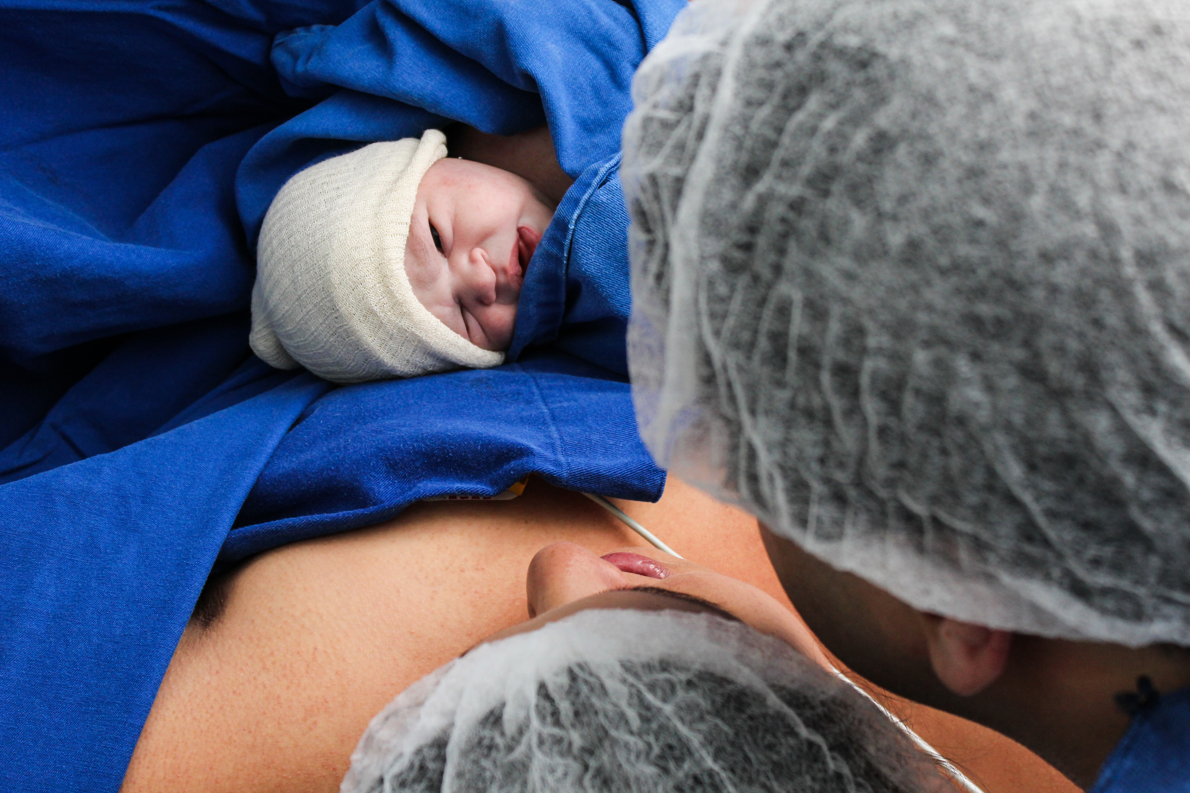
NASCERE DA UNA
FECONDAZIONE ETEROLOGA
Come, quando e perché raccontare ai bambini la storia delle proprie origini
Il consultorio San Cristoforo organizza un incontro per i genitori che si stanno interrogando su come raccontare ai propri figli la storia della loro nascita da fecondazione eterologa.
L’incontro sarà condotto da Melania Cuzzola e Camilla Bressani, esperte in psicologia perinatale
Venerdì 27 novembre dalle 9.30 alle 11.00
Consultorio San Cristoforo
Via San Cristoforo 3/5,
Milano
INFO e ISCRIZIONI:
Segreteria.scr@fondazioneguzzetti.it
02.40702441

